Slide 1
流水线技术概述
谢卫华

Slide 2
流水线技术概述
流水线的基本概念
指令的重叠执行
流水线的表示方法
流水线的表示方法

Slide 3
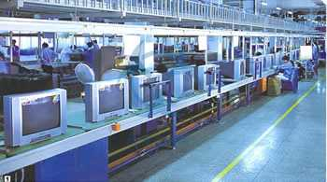
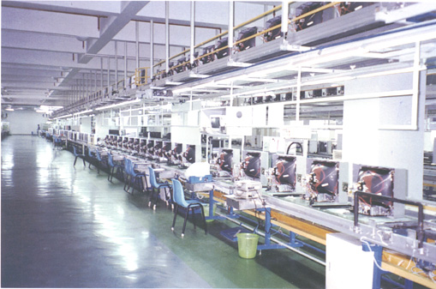
流水线技术
1 流水线的基本概念
1.什么是流水线
目的
为了提高单处理机工作效率，利用并行技术，使处理机内部能同时解释两条或多条指令，从而提高处理机速度和系统使用效率。
定义
意义
应用

Slide 4

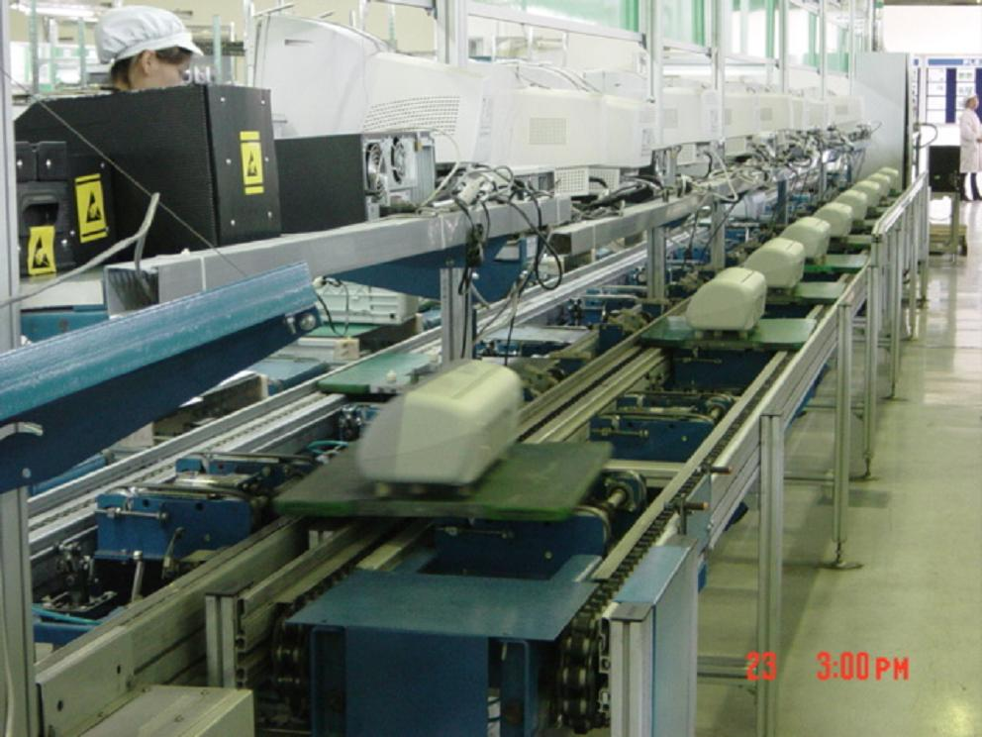
1 流水线的基本概念
1.什么是流水线
目的
计算机中的流水线是把一个重复的过程分解为若干个子过程，每个子过程与其他子过程并行进行。
由于这种工作方式与工厂中的生产流水线十分相似，因此称为流水线技术。
定义
意义
应用

Slide 5
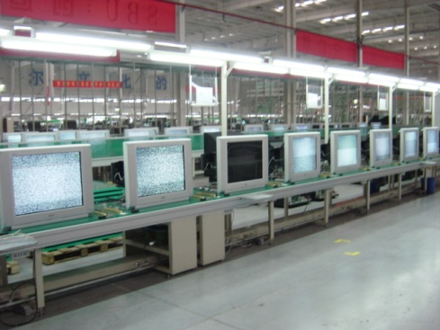
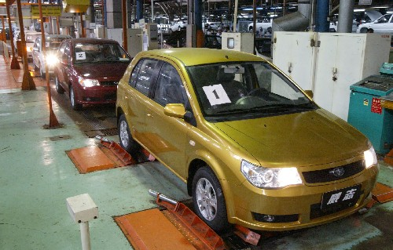
1 流水线的基本概念
1.什么是流水线
流水线技术是一种非常经济并对提高计算机的运算速度非常有效的技术。采用流水线技术只需增加少量硬件就能把计算机的运算速度提高几倍，成为计算机中普遍使用的一种并行处理技术。从本质上讲，流水线技术是一种时间并行技术
目的
定义
意义
应用

Slide 6
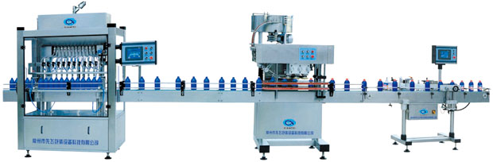
1 流水线的基本概念
1.什么是流水线
计算机的各个部分都可以采用流水线技术:
指令流水线：指令的执行过程采用流水线。
操作部件流水线：运算器中的操作部件（如浮点加法器、乘法器等）采用流水线。
访存部件流水线：访问主存的部件采用流水线。
宏流水线：多个计算机之间，通过存储器连接，采用流水线。
目的
定义
意义
应用

Slide 7
4 流水线的分类
1. 按流水线具有的功能分类
单功能流水线是指只能完成一种固定功能的流水线。
多功能流水线是指同一流水线的各个段之间可以有多种不同的联接方式以实现多种不同的运算或功能。
例如TI－ASC机器运算器的多功能流水线。

Slide 9
2. 按流水线多种功能的联接分类
按多功能流水线的各段能否允许同时用于多种不同功能联接流水，可把流水线分为静态流水线和动态流水线。
静态流水线指在同一时间内，多功能流水线中的各个功能段只能按一种功能的联接方式工作。
动态流水线指在同一时间内，多功能流水线中的各个功能段可以实现多种联接，同时执行多种功能。

Slide 10
静态多功能流水线 动态多功能流水线

Slide 11
3. 按流水线的级别分类
按流水处理的级别不同，可以把流水线分为部件级流水线、处理机级流水线和系统级流水线。
部件级流水线又称运算操作流水线。它是指处理机功能部件内部分段，采用流水操作来实现功能。

Slide 12
处理机级流水线又称为指令流水线。它是把一条指令的解释过程分解为多个子过程，每个子过程在一个独立的功能部件中完成。

Slide 13
系统级流水线又称为宏流水线 。它由两个或两个以上的处理机通过存储器串行联接起来，每个处理机对同一数据流的不同部分分别进行处理，前一处理机的输出结果存入存储器中，作为后一处理机的输入，每个处理机完成整个任务中的一部分。

Slide 14
4. 按流水线的联接方式分类
按照流水线的各功能段之间是否有反馈回路，可以把流水线分为线性流水线和非线性流水线。
线性流水线是指流水线各段串行联接，数据顺序流经流水线各段一次且仅流过一次。
非线性流水线是指在流水线各段之间存在某种反馈回路，使一个任务流经流水线时，需多次经过某个段或越过某些段。

Slide 15
非线性流水线
在非线性流水线中，一个重要的问题是确定什么时候向流水线送入新的任务，使此任务流经流水线各段时不会与先进入流水线的任务争用流水段。

Slide 16
5. 按数据表示分类
以机器所具有的数据表示可以把流水线处理机分为标量流水处理机和向量流水处理机。
标量流水处理机只能对标量数据进行处理。它没有向量数据表示，只能用标量循环方式来对向量、数组进行处理。
向量流水处理机则指的是机器具有向量数据表示，设置有向量指令和向量运算硬件，能对向量、数组中的各个元素流水地处理。

Slide 17
2.指令的重叠执行
一条指令的执行过程演示
一条指令的执行过程可以分为多个阶段(或子过程)，具体分法随计算机不同而不同。图中把一条指令的执行过程分成以下3个阶段：
取指k
分析k
执行k
t
按照指令计数器的内容访问主存储器，取出一条指令送到指令寄存器。
对指令操作码进行译码，按照给定的寻址方式和地址字段中的内容形成操作数的地址，并用这个地址读取操作数
根据操作码的要求，完成指令规定的功能，把运算结果写到通用寄存器或主存中
在指令的执行过程第一阶段一定访问主存，而后两个阶段也有可能访问主存。另外，在指令分析或指令执行过程中还要完成指令计数器的更新，为读取下一条指令做好准备。

Slide 18
2.指令的重叠执行
当多条指令在处理机中执行时，可以采用顺序执行方式、一次重叠执行、二次重叠执行几种方式
（1）顺序执行方式：
指令的执行过程如图演示所示
取指k
分析k
执行k
取指k
分析k
执行k
t

Slide 19
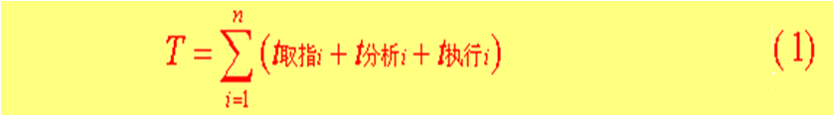

2.指令的重叠执行
顺序执行方式执行n条指令所用的时间为
如果取指令、分析指令、执行指令的时间都相等，每段的时间都为t，则n条指令所用的时间为

Slide 20
2.指令的重叠执行
传统的冯·诺依曼机器采用顺序（串行）执行方式。
优点：
控制简单，节省设备。
缺点：
1.处理机执行指令的速度很慢，只有当上一条指令全部执行完毕后下一条指令才能够开始执行，即在任何时刻，处理机中只有一条指令在执行。
2.功能部件的利用率很低，如取指令时主存是忙碌
的，而指令执行部件是空闲的。而执行指令时指令执行部件是忙碌的，而主存经常是空闲的。

Slide 21

2.指令的重叠执行
（2）一次重叠执行方式
这种方式把执行第k条指令与取第k＋１条指令同时进行，指令的执行过程如图演示所示
取指k
分析k
执行k
t
取指k+1
分析k+1
执行k+1
取指k+2
分析k+2
执行k+2
如果执行一条指令的3个阶段时间均相等，则执行n条指令所用的时间为：

Slide 22
2.指令的重叠执行
（2）一次重叠执行方式
采用一次重叠执行方式后
优点：
1. 程序的执行时间缩短了近一半。
2. 功能部件的利用率明显提高。主存基本上可以处于忙碌状态，其他功能部件的利用率也得到提高。
缺点：
需要增加一些硬件（指令寄存器），控制过程也变得复杂一些。

Slide 23
2.指令的重叠执行
（3）二次重叠执行方式
为了进一步提高指令的执行速度，可以把取k+1条指令提前到分析第k条指令同时进行，而将分析第k+1条指令与执行第k条指令同时进行，指令的执行过程如图4演示所示
取指k
分析k
执行k
t
取指k+1
分析k+1
执行k+1
取指k+2
分析k+2
执行k+2

Slide 24

2.指令的重叠执行
（3）二次重叠执行方式
如果执行一条指令的3个阶段时间均相等，则执行n条指令所用的时间为：
与顺序执行方式相比，采用二次重叠执行方式能够使指令的执行时间缩短近2／3。这是一种理想的指令执行方式，在正常情况下，处理机中同时有3条指令在执行。

Slide 25
2 流水线的表示方法
图5是一种流水线的连接图表示方法。
入
出
取指令
译码
执行
存结果
∆t₁
∆t₂
∆t₃
∆t₄
一条指令的执行过程分为取指令、译码、执行、保存结果4个流水段。目前，大部分处理机的指令流水线在3—12段之间。

Slide 26
2 流水线的表示方法
入
出
取指令
译码
执行
存结果
∆t₁
∆t₂
∆t₃
∆t₄
在计算机的流水线中，流水线的每一个阶段完成一条指令的一部分，不同阶段并行完成流水线中不同指令的不同部分。
流水线中的每一个阶段称为一个流水阶段、流水节拍、流水步、流水段、功能段、流水级等。
一个流水阶段与另一个流水阶段相连接形成流水线。指令从流水线一端进入，经过流水线的处理，从另一端流出。

Slide 27
2 流水线的表示方法
有些复杂的指令在执行阶段也采用流水线方式工作，这种流水线称为操作流水线或功能部件流水线
入
出
求阶差
对价
尾数加
规格化
∆t₁
∆t₂
∆t₃
∆t₄
图6是一个浮点加法器的4段流水线，它将浮点加法的执行过程分解为求阶差、对阶、尾数加、规格化4个子过程，每一个子过程可以在各自独立的功能部件上完成。

Slide 28
2 流水线的表示方法
入
出
求阶差
对价
尾数加
规格化
∆t₁
∆t₂
∆t₃
∆t₄
在图6演示中，各个部件的执行时间都是Δt，虽然执行一次浮点加法的时间仍需要4Δt，然而由于4个部件同时工作，每隔一个Δt就能够完成一次浮点加法，输出一个运算结果。因此，采用4级流水线的浮点加法器，处理机执行浮点加法的速度能提高3倍。

Slide 29
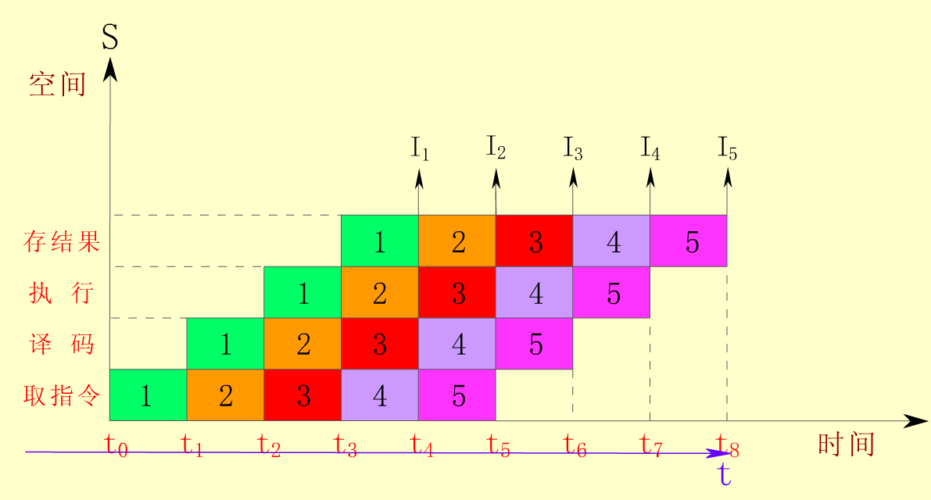
2 流水线的表示方法
为了直观描述流水线的工作过程，最常用的一种方法是采用时空图。例如图5演示所示的指令流水线，当采用时空图表示时，如图7所示。
由图7看出，当t8=8Δt时，流水线上便有5条指令输出。如果不采用流水方式，而采用串行方式执行指令，如图中用网点表示的I1和I5指令的组合情况，当t8=8Δt时，只执行了2条指令。可见流水方式成倍地提高了计算机的工作速度。

Slide 30
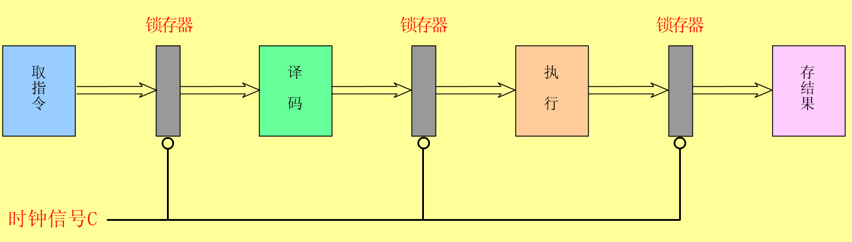
3 流水线的特点
(1)流水线每一个功能段部件后面都要有一个缓冲寄存器，或称为锁存器，其作用是保存本流水段的结果。
由于流水线中每一个流水段的延迟时间不可能绝对相等，再加上电路的延迟时间及时钟等都存在偏移，因此流水段之间传送任务时，必须通过锁存器。如图8演示所示。

Slide 31
3 流水线的特点
(2)流水线中各功能段的时间应尽量相等，否则将引起堵塞、断流。要求流水线的时钟周期不能快于最慢的流水段。另一方面，执行时间长的一个流水段将成为整个流水线的瓶颈，此时流水线中的其他功能部件就不能发挥作用。因此瓶颈问题是流水线设计中必须解决的问题。

Slide 32
2.1.3 流水线的特点
(3)只有连续不断地提供同一种任务时才能发挥流水线的效率。
例如，要使浮点加法器流水线充分发挥作用，需要连续提供浮点加法运算。

Slide 33
2.1.3 流水线的特点
(4)流水线需要有装入时间和排空时间。装入时间是指第一个任务进入流水线到输出流水线的时间。排空时间是指第n个(最后一个)任务进入流水线到输出流水线的时间。在这两种情况下，流水线不满载。只有流水线完全满载时，整个流水线的效率才能得到充分发挥。

